Slide 1
电子线路设计与测试
4.5 三角波－方波发生器设计
王 振
wanzhen@hust.edu.cn

Slide 2
实验目的
掌握方波－三角波函数发生器的设计方法与测试技术

Slide 3
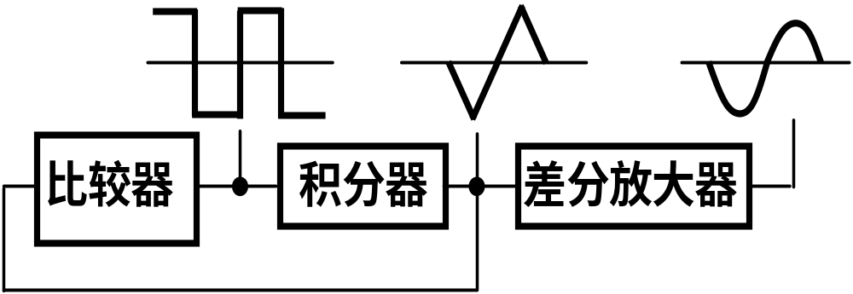
4.5 函数发生器设计（P112）
一、函数发生器的基本组成及主要性能指标
函数发生器能自动产生方波-三角波-正弦波
组成框图如图4.5.1所示：

Slide 4
4.5 函数发生器设计
一、函数发生器的基本组成及主要性能指标
输出波形 方 波、三角波 等
频率范围 1~10 Hz , 10~100 Hz , 100~1 kHz ,
1~10 kHz , 10~100 kHz , 100 kHz ~1 MHz
输出电压 一般指输出波形峰-峰值，即 V_{pp} = 2V_{m}
波形 特性
  表征三角波特性的参数是非线性系数γ△，一般要求γ△＜2%；
  表征方波特性的参数是上升时间t_{r}，一般要求t_{r}＜100ns(1kHz，最大输出时)。

Slide 5
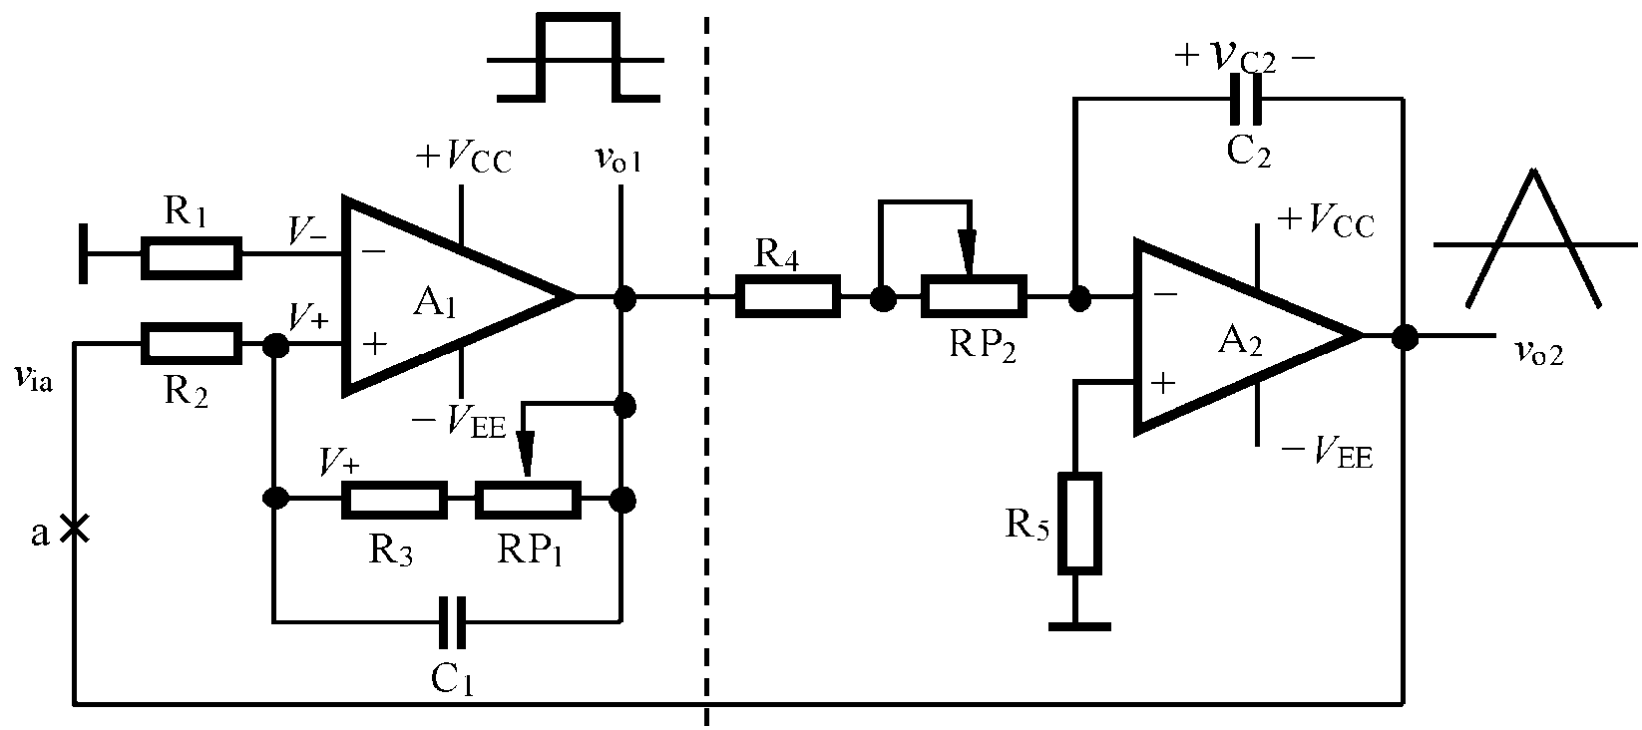
二、方波-三角波产生电路
比较器
积分器

Slide 6
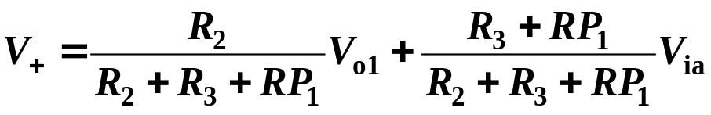
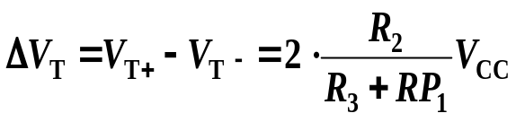
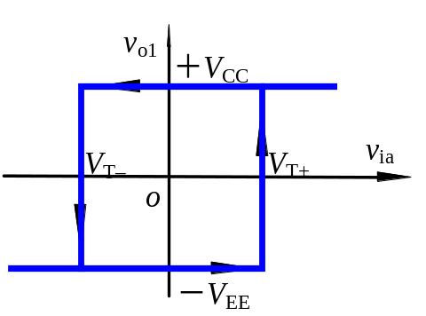
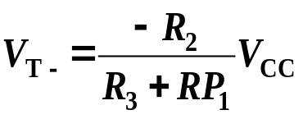
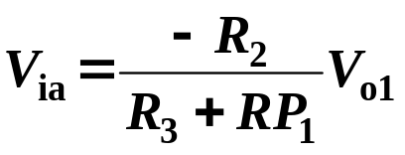
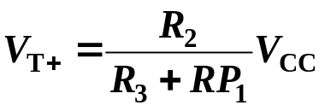
二、方波-三角波产生电路
比较器
积分器
同相迟滞比较器
比较器的门限宽度ΔV_{T} 为
将翻转条件V₊ = V– = 0代入

Slide 7
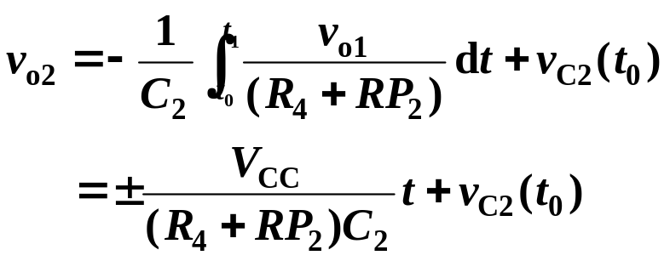
二、方波-三角波产生电路
比较器
积分器
同相迟滞比较器
反相积分器
将翻转条件V₊ = V– = 0代入

Slide 8
方波-三角波的工作过程：
a点闭合，形成闭环电路 ，则自动产生方 波-三角波。
输出v_{o1}为高电平（+V_{CC}) ，比较器门限 电 压为 V_{T-} 。这时积分器开始反向积分，三角波v_{o2} 线性下降。
v_{O1}
t
0
当v_{o2}下降到V_{T-} 时，比较器翻转，输出v_{o1}由高电平跳到低电平,门限 电 压为 V_{T+} 。这时积分器又开始正向积分，v_{o2}线性增加。
v_{O2}
V_{T+}
t
0
V_{T-}
如此反复，就可自动产生方 波-三角波。

Slide 9
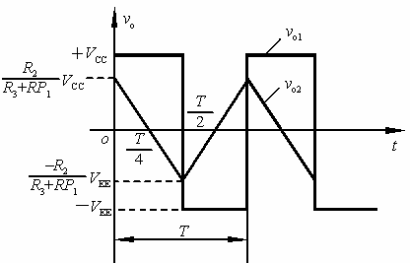
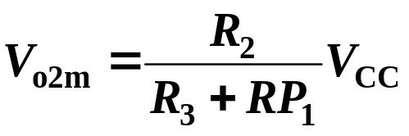
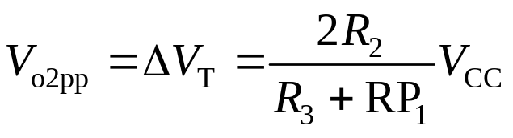
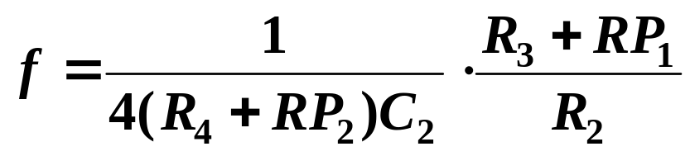
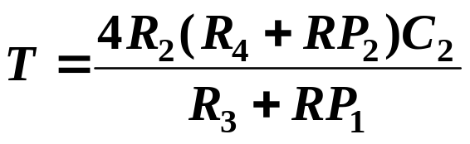
方 波-三角波的幅度和频率
方波幅度：
  略小于 +V_{CC} 和-V_{EE}
三角波正、负幅度：
就是比较器门限电压
方 波-三角波频率：

Slide 10
方 波-三角波的幅度和频率
三角波正、负幅度：
方 波-三角波频率：
结论：
① 方波的幅度由+V_{CC} 和 –V_{EE}决定；
② 三角波幅度可由RP₁进行调节，但会影响频率；
③ 调节RP₂，可调节频率，且不会影响三角波幅度，可用 RP₂实现频率微调，用C₂改变频率范围。

Slide 11
三、设计任务（P118） ：
方波-三角波函数发生器设计
已知条件：运放 NE5532 一只
性能指标要求:
  频率范围: 100 Hz~1 kHz，
  1 kHz~10 kHz；
  输出电压: 方波V_{p-p}≤24V，
  三角波V_{p-p}=6V；
  波形特性: 方波t_{r}＜30μs(1kHz，最大输出时) 三角波γ△＜2%

Slide 12
测试内容与要求
测量性能指标，将测量数据填入自拟表格中，并对结果进行误差分析
在不同的频率范围档，选取一个频率值，画出方波-三角波波形，并标出电压幅值和周期

Slide 13
四、方 波-三角波发生器的装调
由于比较器A₁与积分器A₂组成正反馈闭环电路，同时输出方波与三角波，故这两个单元电路需同时安装。
注意: 在安装电位器RP₁与RP₂之前，先将其调整到设计值，否则电路可能会不起振。
如果电路接线正确，则在接通电源后，A₁的输出v_{o1}为方波，A₂的输出v_{o2}为三角波。
在频率较低时，微调RP₁，使三角波输出幅度满足设计指标要求。
再调节RP₂，则输出频率连续可变。

Slide 14
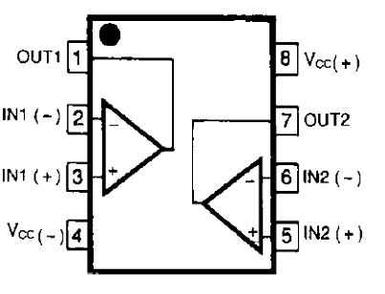
五、注意事项
1.组装电路前须对所有电阻逐一测量，作好记录。
2.集成运算放大器的各个管脚不要接错，尤其是正、负电源不能接反，否则极易损坏芯片。
NE5532

Slide 15
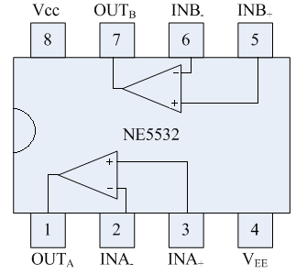
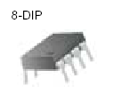

Slide 16
3.5.2 使用运放的注意事项（P65，自学）
稳压电源
+12V
12V
12V
−12V
注意：正、负电源千万别接反！

Slide 17
验收要求
输出方波和三角波峰峰值满足设计要求
通过选择合适的C，工作频段正确
调节RP₂，输出频率在指定频段连续可调，调节范围正确
波形记录坐标系，关键参数完整
电路安装整齐，所有器件和引线的安装横平竖直，紧贴面包板，如果出现飞线，则不予验收，请同学们注意

